Slide 1
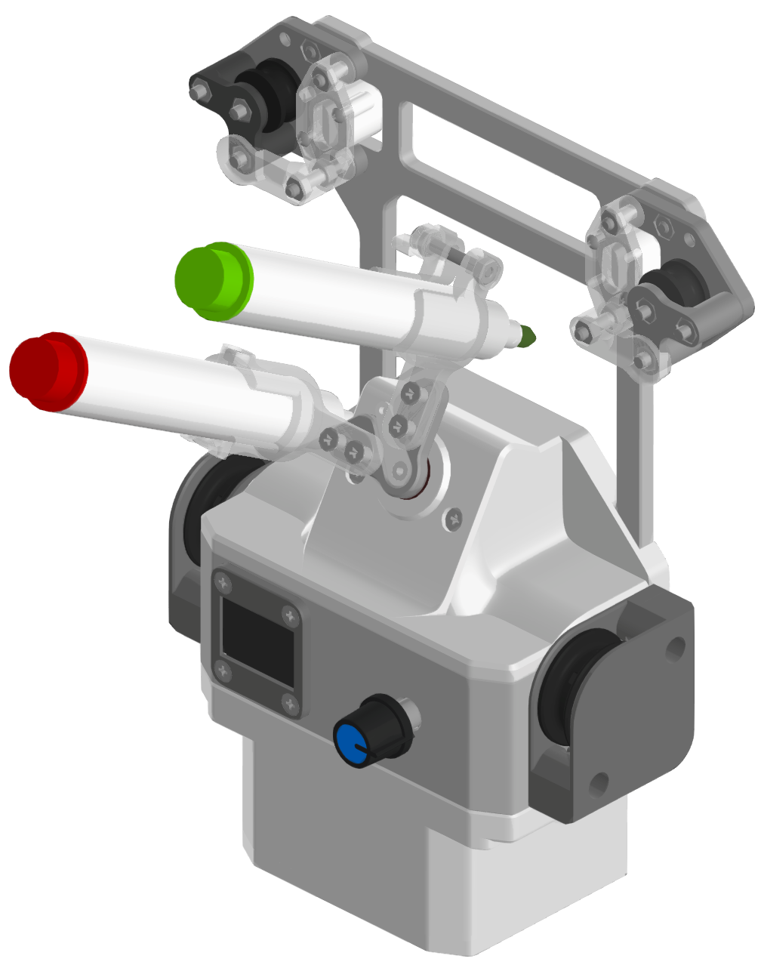
Вертикальный тросовый плоттер – автоматический художник
Автор проекта: Наумов Максим Геннадьевич, ученик 10 класса Руководитель: Жёлтиков Андрей Валерьевич, учитель робототехники
Notes:
Добрый день, уважаемые члены жюри, меня зовут Наумов Максим, я хочу представить вам свой проект, который поможет нарисовать потрясающее изображение на стене, даже если вы не художник – это Вертикальный Тросовый Плоттер

Slide 2
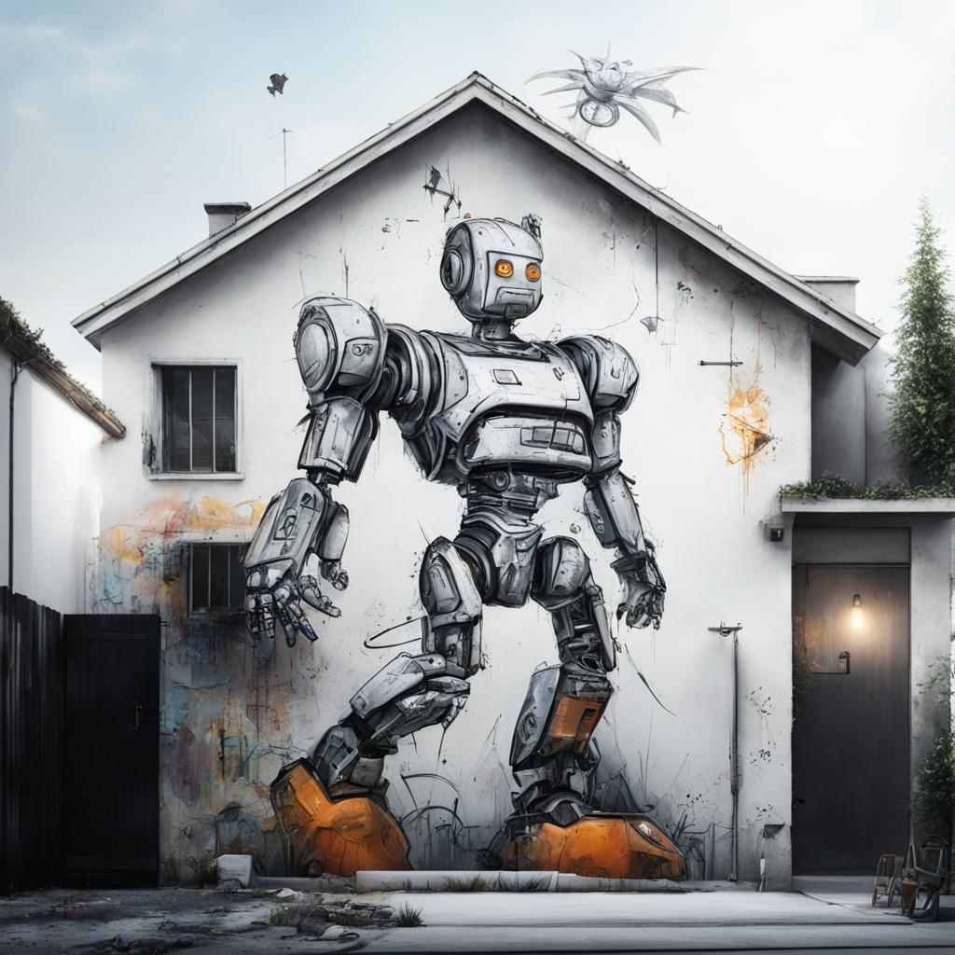
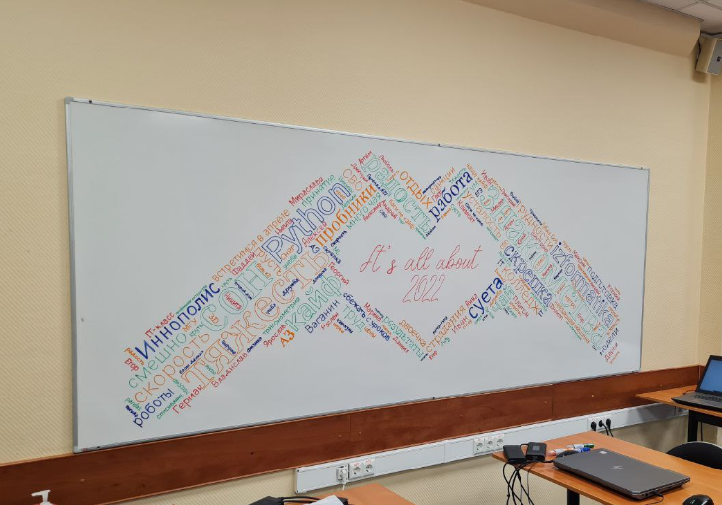
Актуальность
7 м
Графическое оформление больших вертикальных поверхностей широко применяется в дизайне
3.2 м
Notes:
В последнее время наиболее актуально становится графическое оформление вертикальных поверхностей: в помещении и на улице

Slide 3
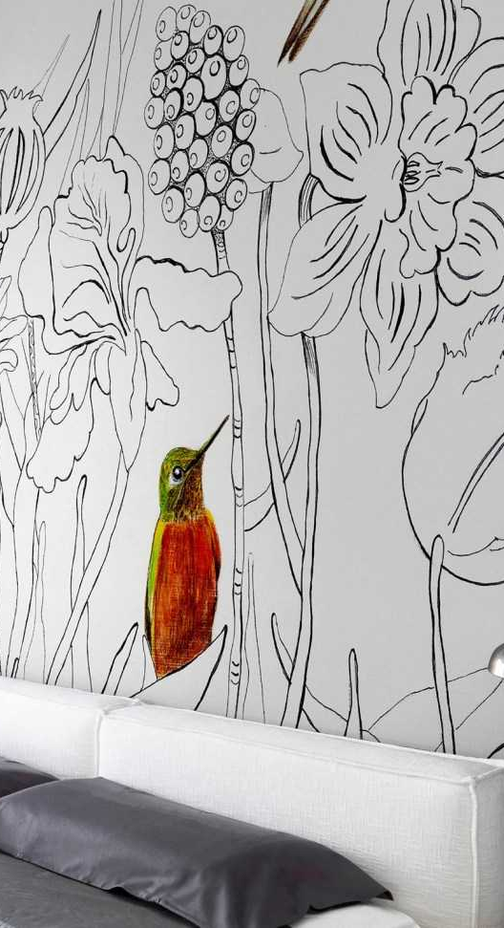
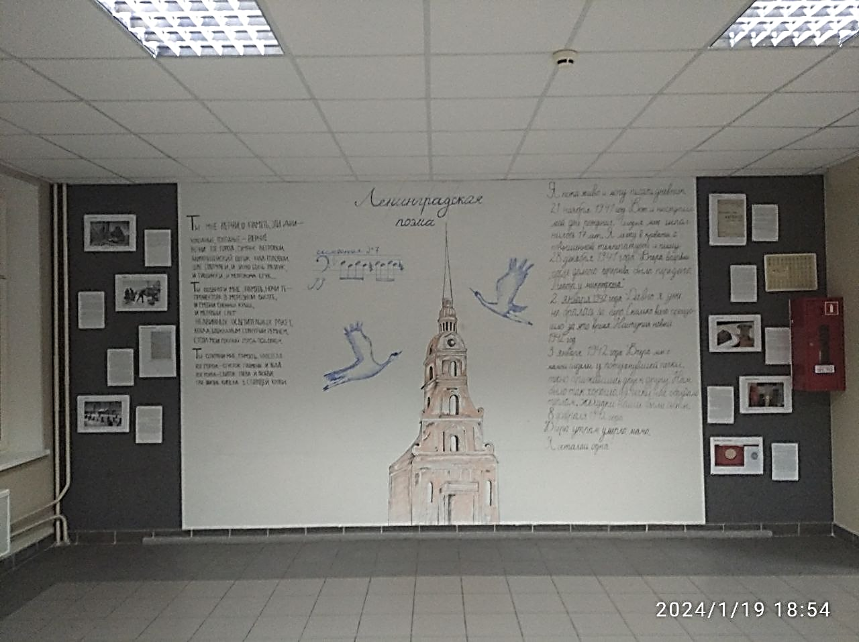
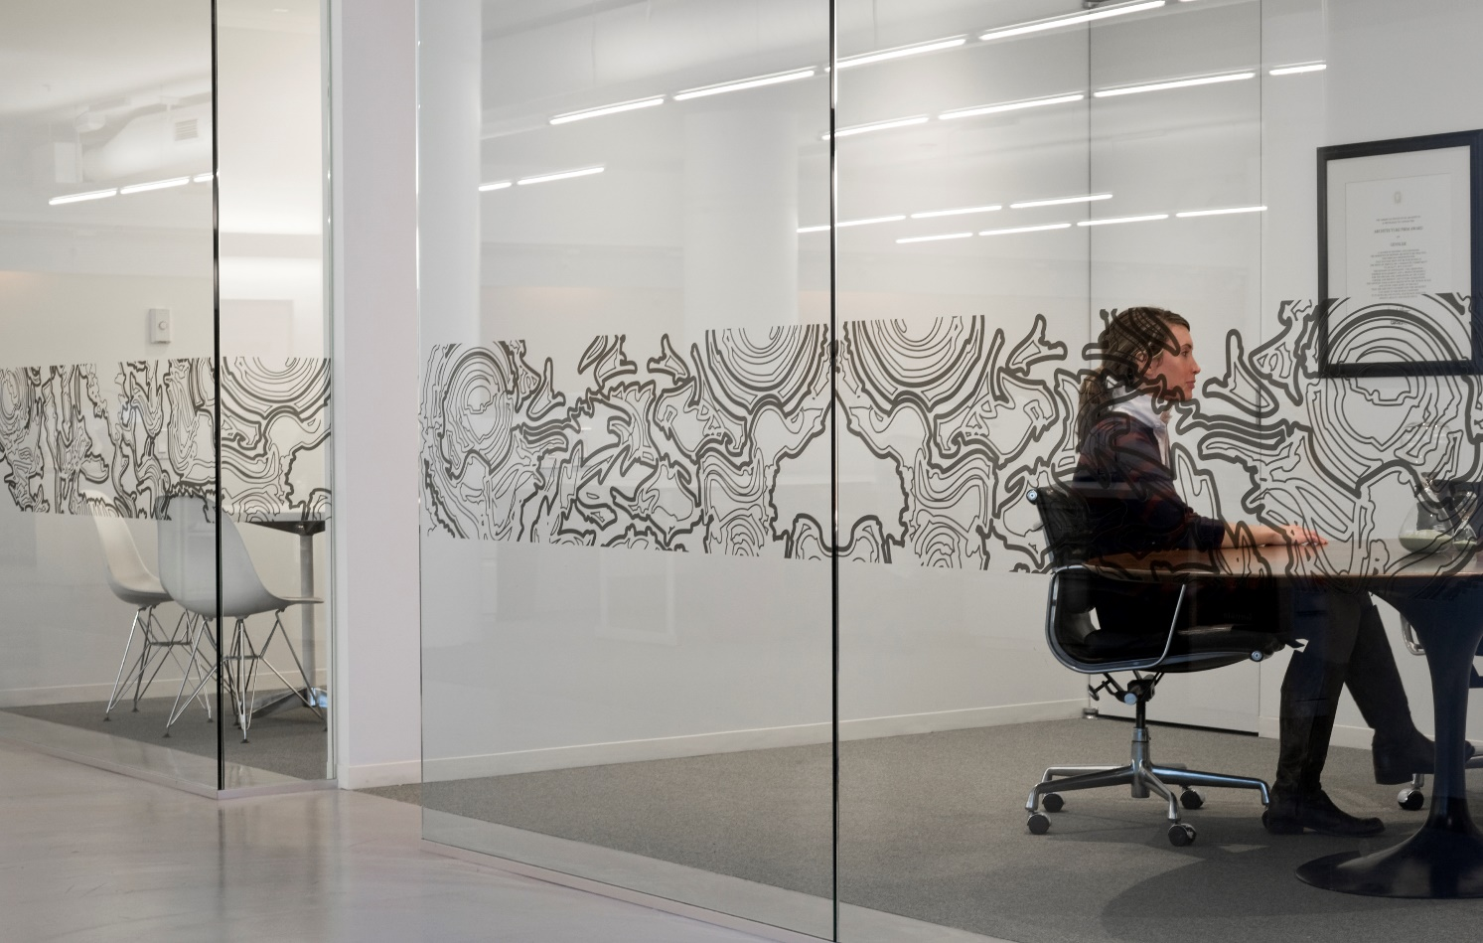
Примеры оформления вертикальных поверхностей
Бетон
Маркерное покрытие
Стекло
Стена холла в школе 548
Notes:
На различных типах поверхностей: бетон, стекло, маркерное покрытие

Slide 4
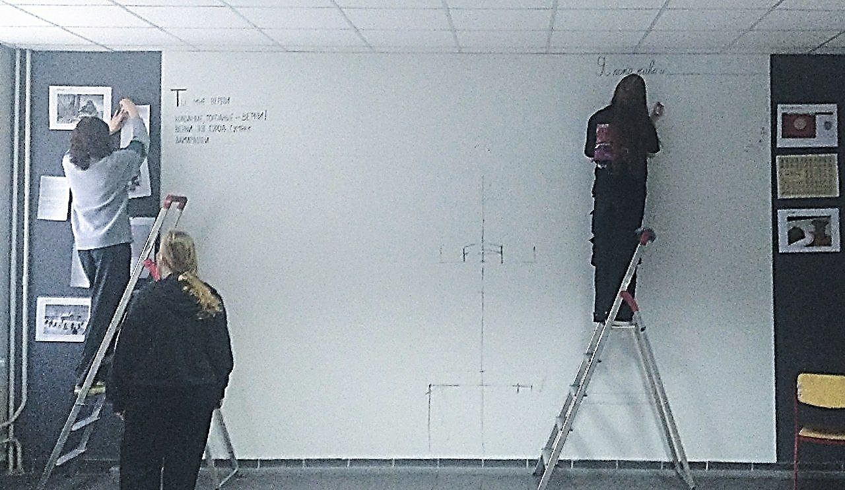
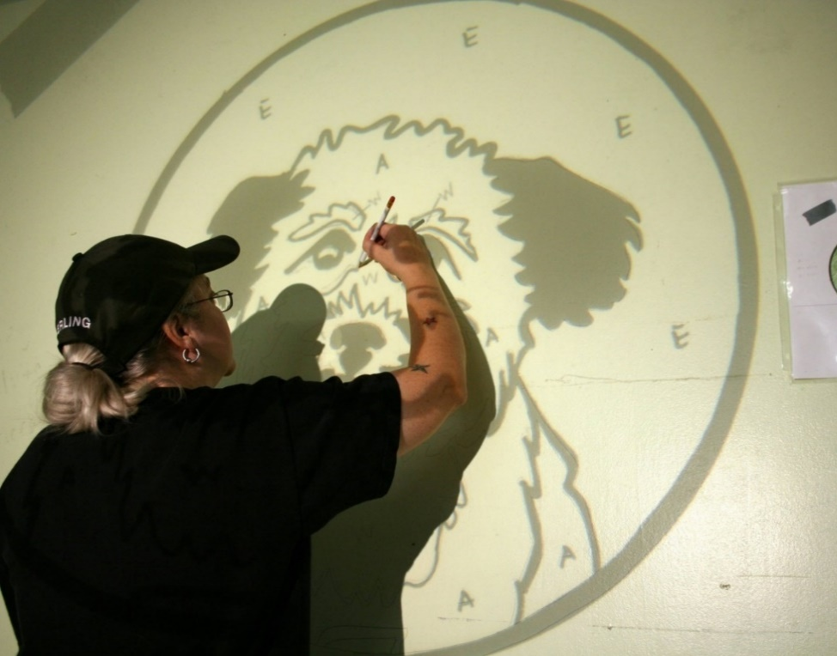
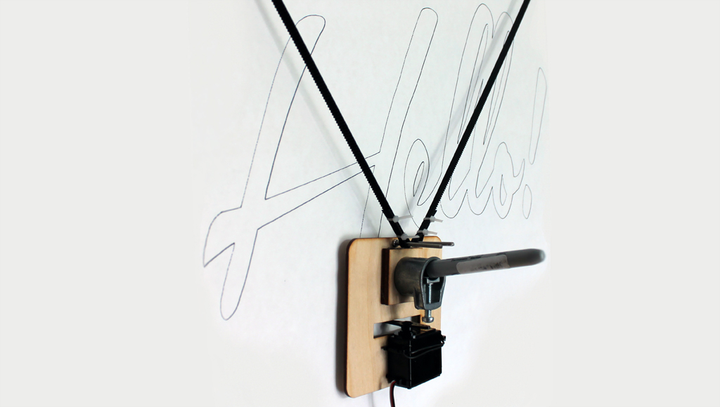
Существующие решения
Вручную
С проектором
Специальные устройства
Преимущества:
Детализация рисунка
Недостатки:
Необходимы художественные навыки
Большие затраты времени и усилий
Могут возникать ошибки
Наличие спец. снаряжения
Преимущества:
Проработка деталей
Не требуются художественные навыки
Недостатки:
Небольшая область проецирования
Преимущества:
Автономность
Точность и надёжность
Быстрее
Недостатки:
Ограниченные возможности
Notes:
Существуют различные технические решения : вручную, проецирование и специальные устройства, у каждого из них есть свои преимущества и недостатки каждого, представленные на слайде. Я решил остановиться на изучении специальных устройств Из них наиболее *перспективным является специальные устройства, и его аналоги будут рассмотрены далее.

Slide 5
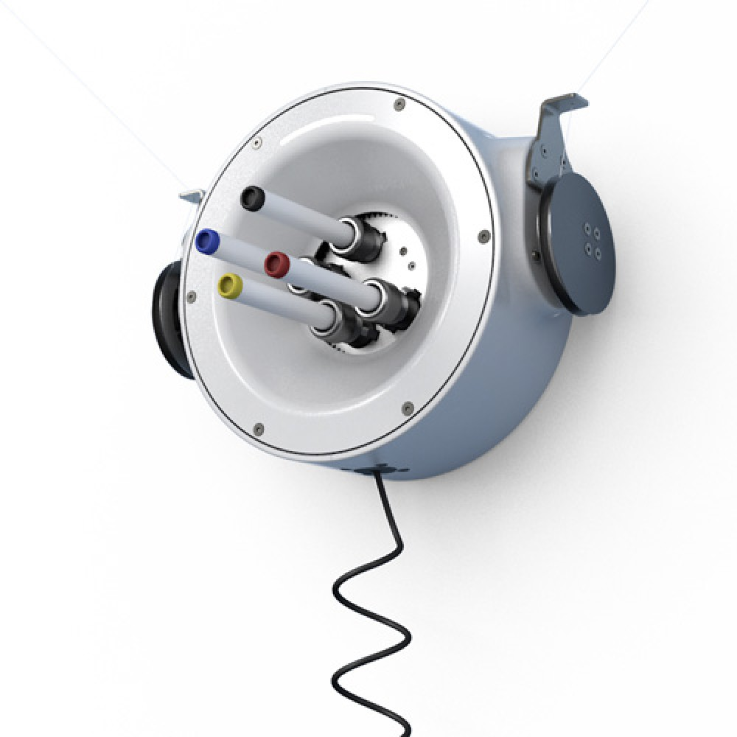
Аналоги
Makelangelo
Scribit
Notes:
В качестве аналогов я рассмотрел два устройства Мэйкланджео и Скрибит

Slide 6
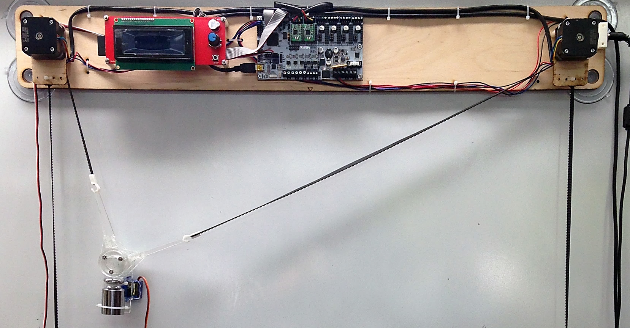
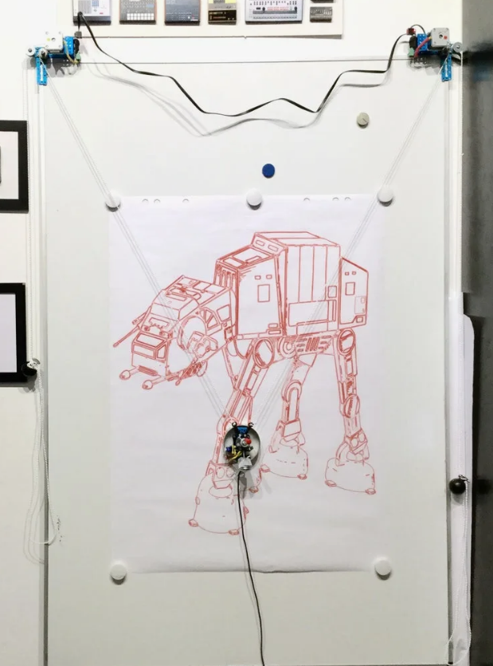
Makelangelo
Рабочая область до (1.4 x 2.0) м
Цена 490.00 CAD (32 500,57₽)
Скорость печати 23 мм/с
Инструмент: капиллярная ручка
Работает от сети
Сложно масштабировать
Стационарная конструкция
Notes:
Мэйкланджело - это небольшой ЧПУ станок с тросовой механикой, который обладает точностью исполнения рисунка на листе формата А0,
но имеет медленную скорость работы, сложность масштабирования и возможность рисования только одним цветом, используя капиллярную ручку.

Slide 7
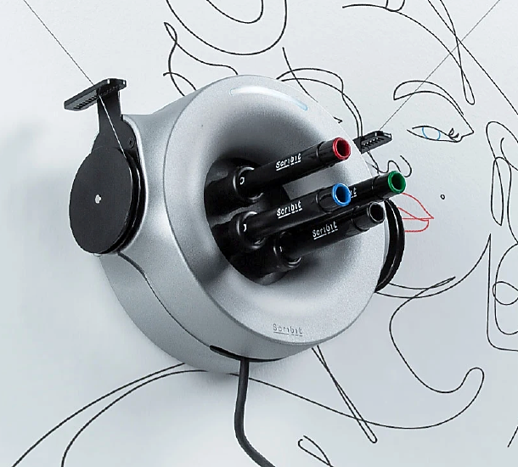
Scribit
Работает от сети
Пишет маркерами Scribit (13000₽ за набор)
Область печати до (2х2)м
Производство зарубежной компанией
Цена 89990₽
Notes:
Скрибит - это тросовый робот, который работает от сети и предназначен для многоцветной печати на стенах в помещении.
Он может работать на области размером 2 на 2 метра и печатает фирменными маркерами скрибит.

Slide 8
Проблема
Ручное рисование на вертикальных поверхностях требует художественных навыков, больших затрат времени и усилий Сложность работы ведет к возможным ошибкам и неточностям в рисунке
Существующие аналоги спец. Устройств эффективны только в своей узкой специализации (т.к. ограничен размер поверхности, ограничено количество цветов, используются только оригинальные комплектующие), а также Ограничены возможности для создания сложных и детализированных изображений
Notes:
Таким образом была выявлены проблемы как при ручном рисовании так и с использованием специальных устройств, представлены на слайде

Slide 9
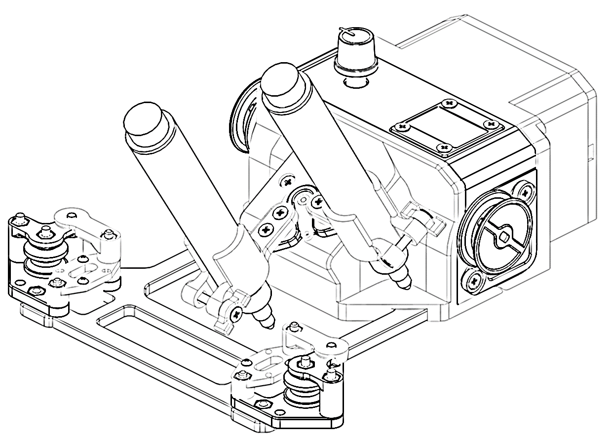
Цель
Разработать устройство, способное автоматически рисовать на больших вертикальный поверхностях
Notes:
Цель моего проекта – разработать устройство, которое будет способно рисовать на больших вертикальных поверхностях

Slide 10
Задачи
Исследовать существующие решения
Изучить аналоги
Исследование
Выбор электронных компонентов
Разработка и сборка прототипа
Написание программного кода
Тестирование
Прототип
Анализ недостатков
Разработка модели устройства
Апробация устройства и выводы
Анализировать перспективы разработки
Устройство
Notes:
Для достижения поставленной цели были сформулированы следующие задачи

Slide 11
Требования к конструкции
Компактность
Мобильность
Пользовательский интерфейс
Презентабельный корпус
Гармоничное сочетание цветов
Notes:
Так же мной были сформулированы требования к конструкции

Slide 12
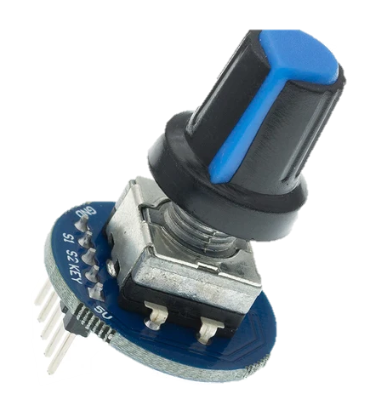
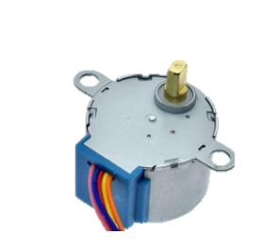
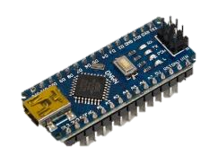
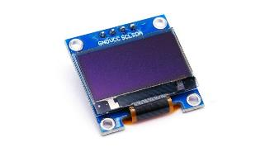
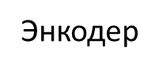
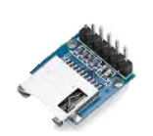
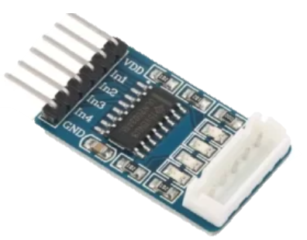
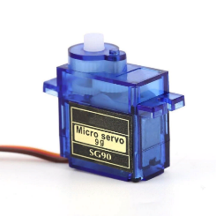
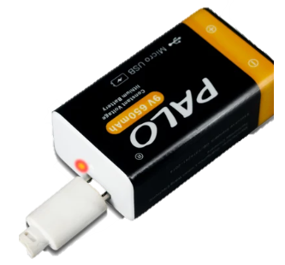
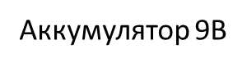
Выбор электронных компонентов
Arduino Nano
OLED дисплей I2C 128x64
Шаговый двигатель
28BYJ-48
Mini Micro SD
Card Reader Module
Драйвер
ULN2003
Сервопривод
SG90
Notes:
Для воплощения прототипа в железе были выбраны следующие компоненты, потому что они выполняют минимальную функциональность для его реализации

Slide 13
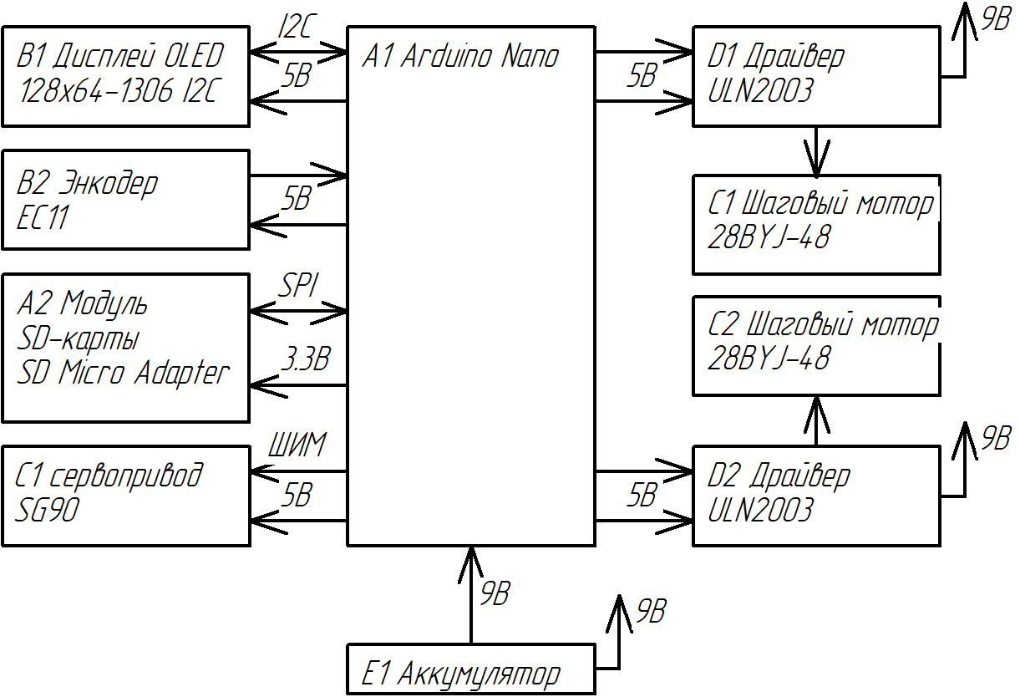
Структурная схема
Notes:
Структурная схема из данных компонентов представлена на слайде

Slide 14
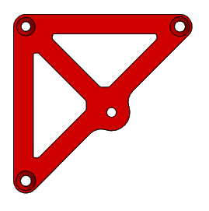
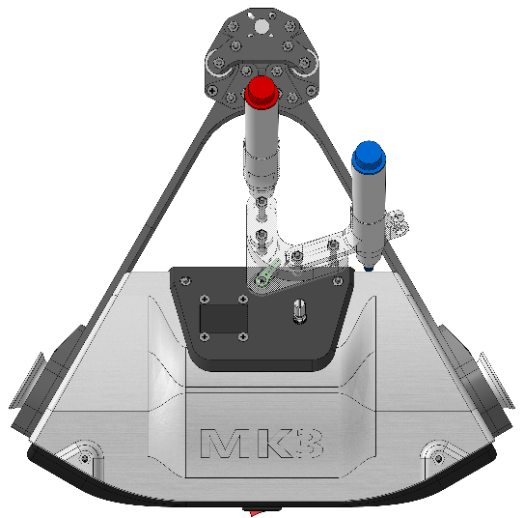
Принцип работы
Notes:
Устройство - тросовый робот. Концы троса закрепляются на крепежном элементе, который может быть разным для разных поверхностей. Для маркерной доски, например, это специальный уголок-крепёж. Это обеспечивает простую установку устройства на различные поверхности. Концы троса закрепляются в верхней части рабочей области. Перемещается робот с помощью приводов с шкивами разматывает и сматывает тросы, что позволяет ему перемещаться по рабочей области.

Slide 15
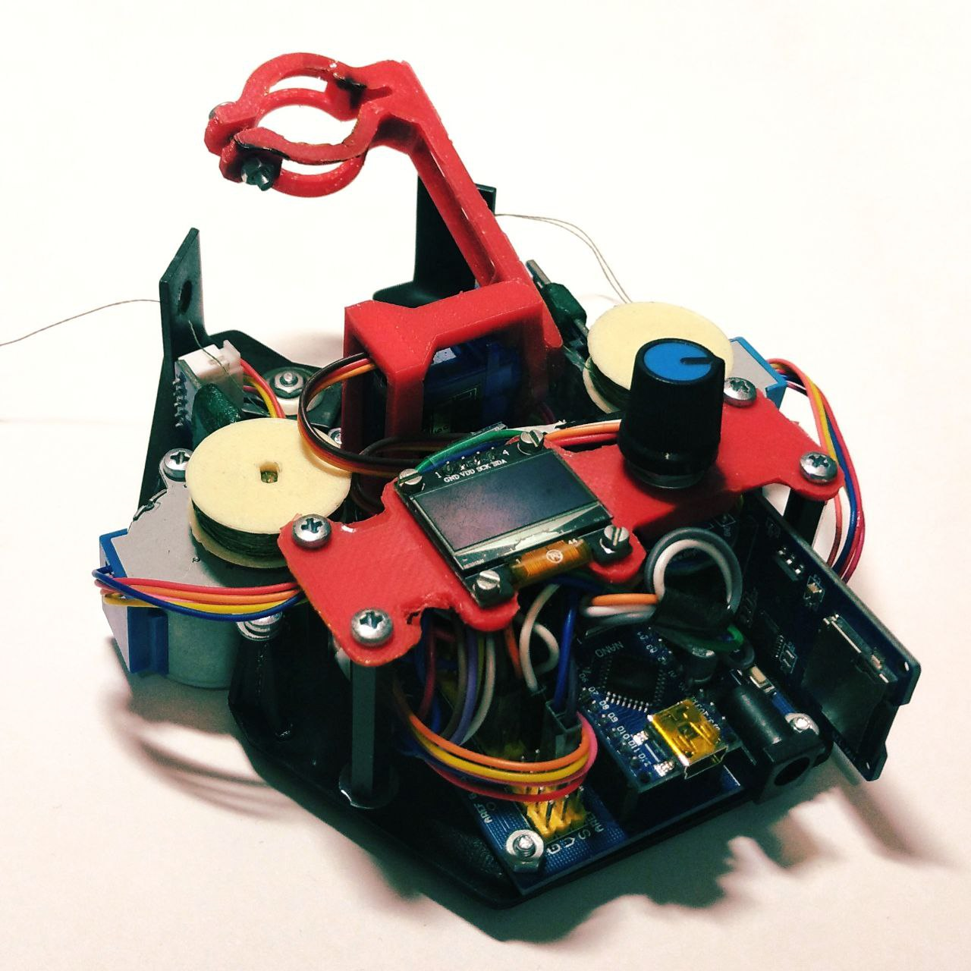
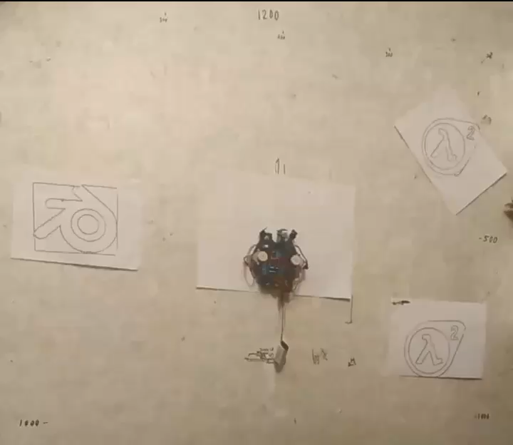
Мой первый прототип
Прототип рисует логотип Arduino Время рисования 5 минут
Дистанция между опорами 6 м
Notes:
На слайде представлен первый работоспособный прототип моего устройства, он обладал возможностью печатать одним цветом, рядом видео испытаний плоттера на стене комнаты, сейчас он рисует логотип ардуино размером 60 см.

Slide 16
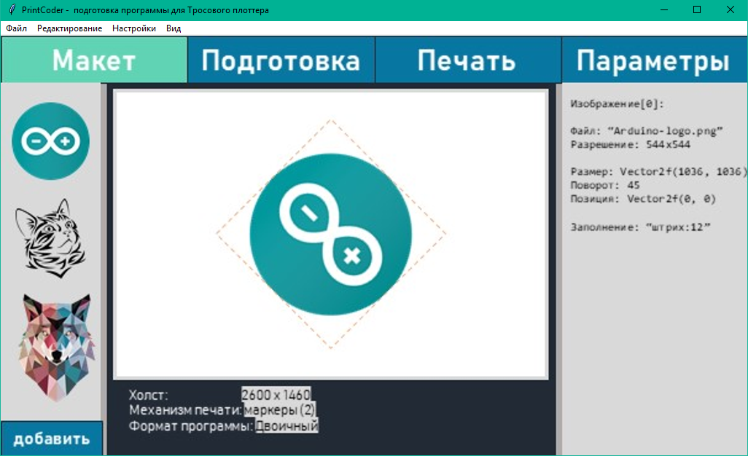
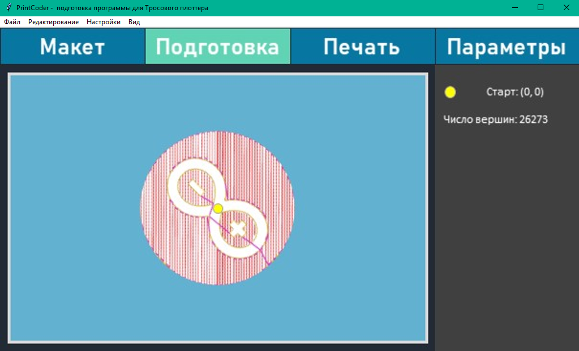

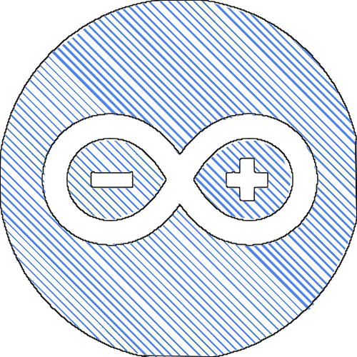
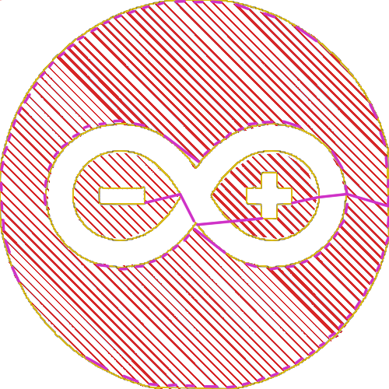
Приложение для плоттера
Загрузка (png, jpg, bmp, svg)
Установка параметров
Расчёт пути в файл
Notes:
Я разработал своё приложение для подготовки изображений, интерфейс представлен на слайде, а алгоритм показан ниже. Пользователь добавляет изображения, размещает их на рабочей области, размер которой нужно указать, задаёт стиль заполнения. Приложение рассчитывает путь, записывает его в файл и сохраняет на SD-карту, через которую программа передаётся на плоттер.

Slide 17
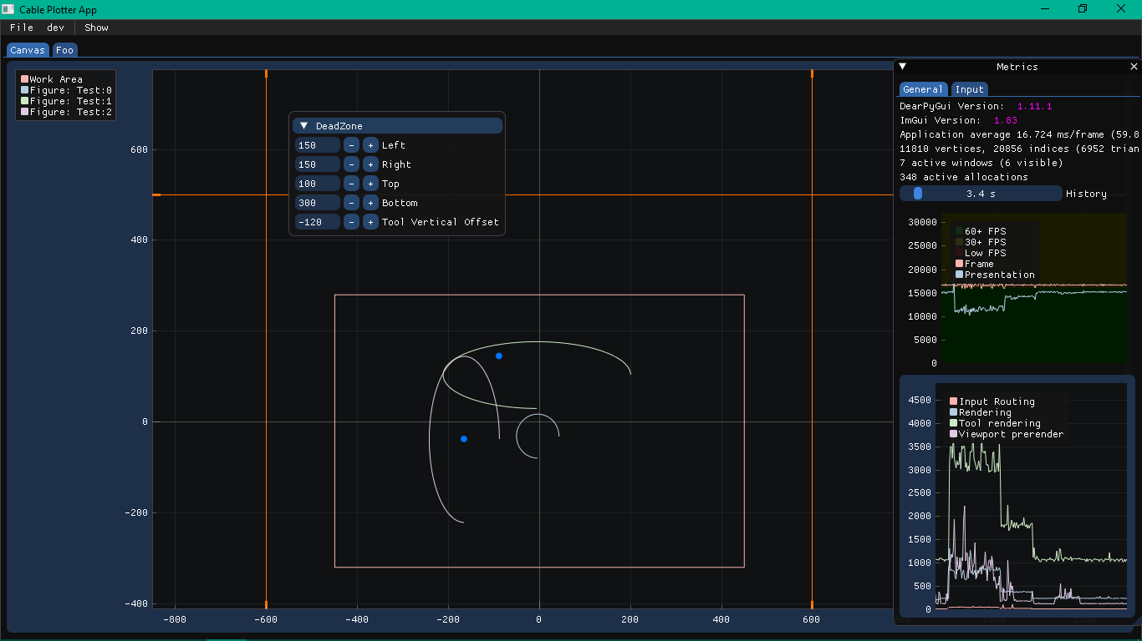

Slide 18
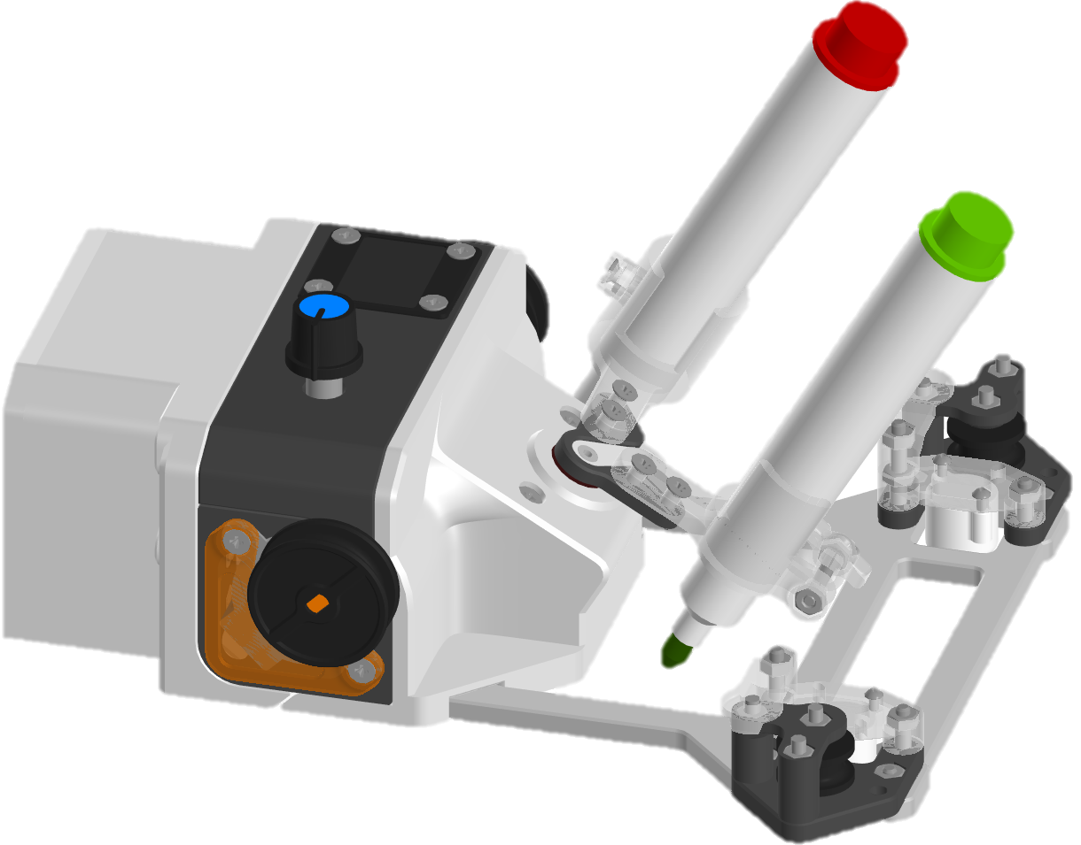
Модель устройства
Разработана в САПР КОМПАС 3D
Оптимизирована под 3D-печать без поддержек
Единообразные крепёжные изделия
20 см

Slide 19
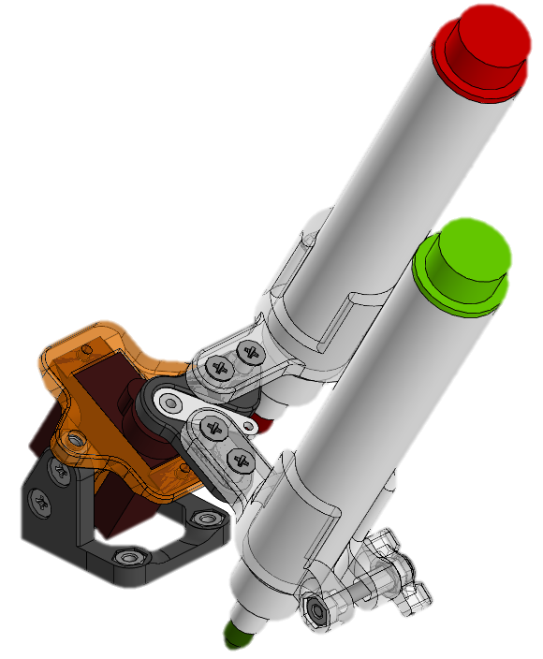
Механизм печати
Один сервопривод меняет цвет в процессе печати
Простая конструкция
Расширяема до 4 маркеров
Механизм печати на 2 маркера
Notes:
Для осуществления печати на маркерных досках разработан механизм печати, здесь он приспособлен для двух маркеров.

Slide 20
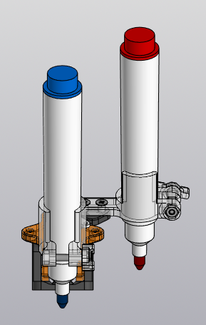
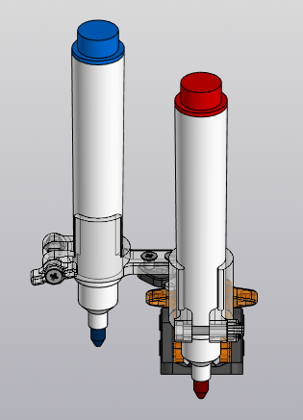
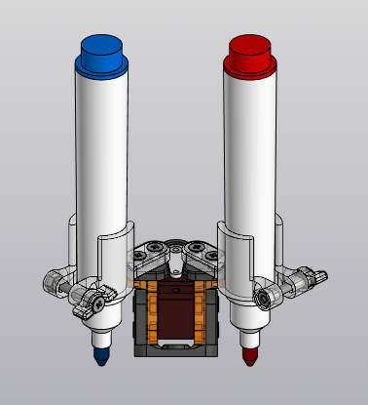
Принцип работы механизма печати
Угол 45
Активный маркер 0
Угол 90
Перемещение без печати
Угол 135
Активный маркер 1
Notes:
В зависимости от угла поворота привода меняется рабочий инструмент.

Slide 21
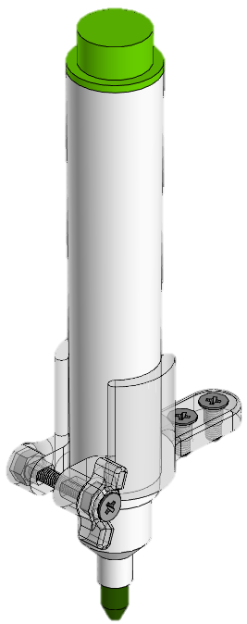
Крепление маркера
Диаметр ручки маркера – от 18 до 25 мм Регулировка высоты и нажима
Notes:
Само крепление маркеров универсально, есть вариативность диаметров и настройка высоты и нажима

Slide 22
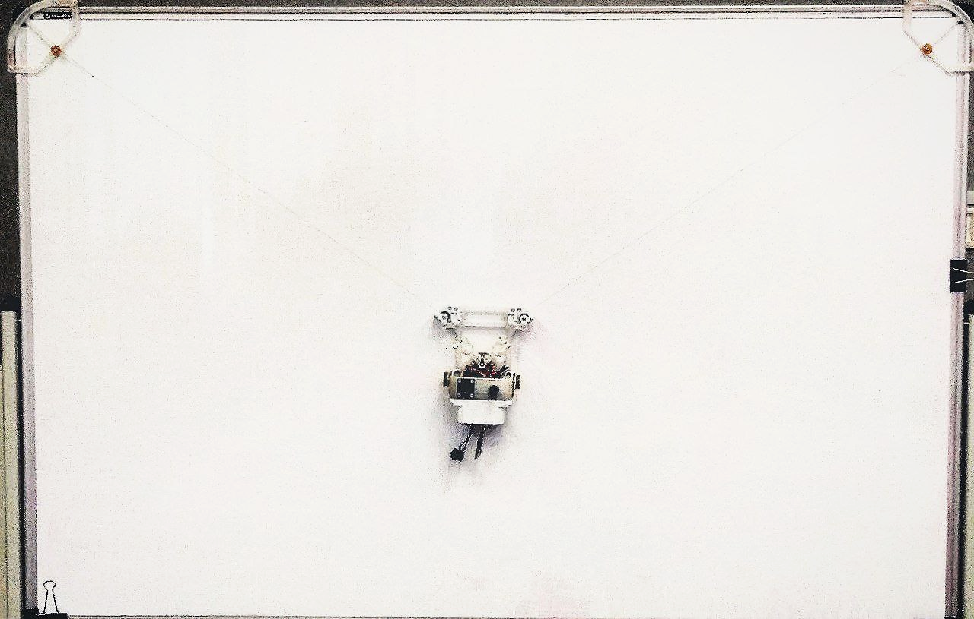
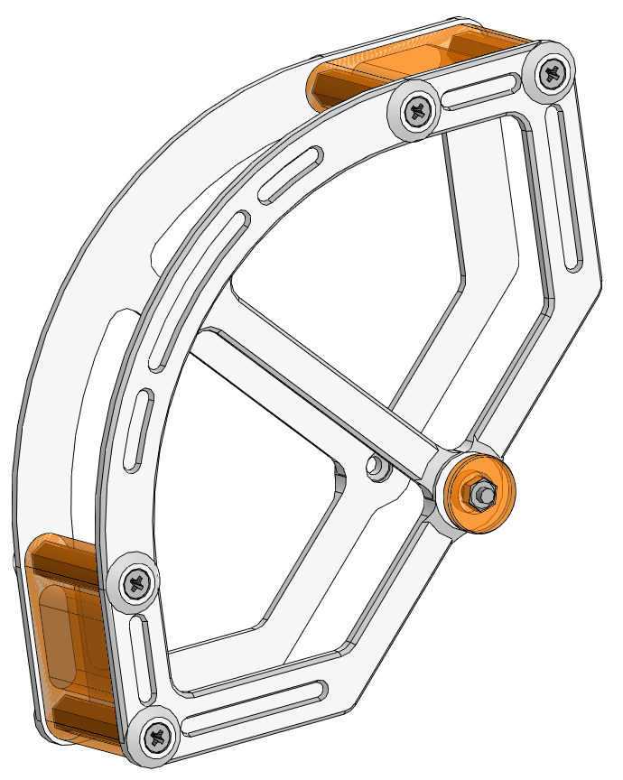
Уголок-крепёж для маркерной доски
Опора на маркерную доску
Место для петли троса
Notes:
Для установки плоттера на маркерную доску был разработан уголок-крепёж, на нём есть местро для петли на конце троса, уголок просто надевается на доску.

Slide 23
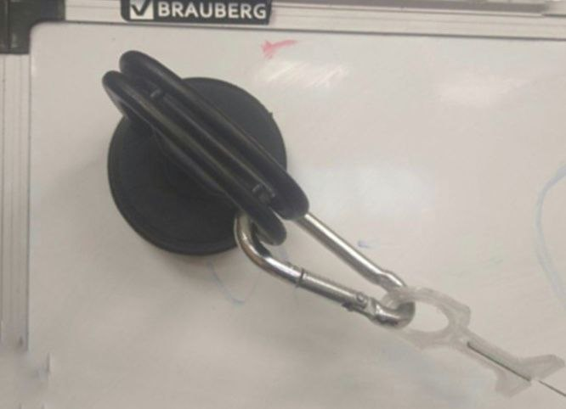
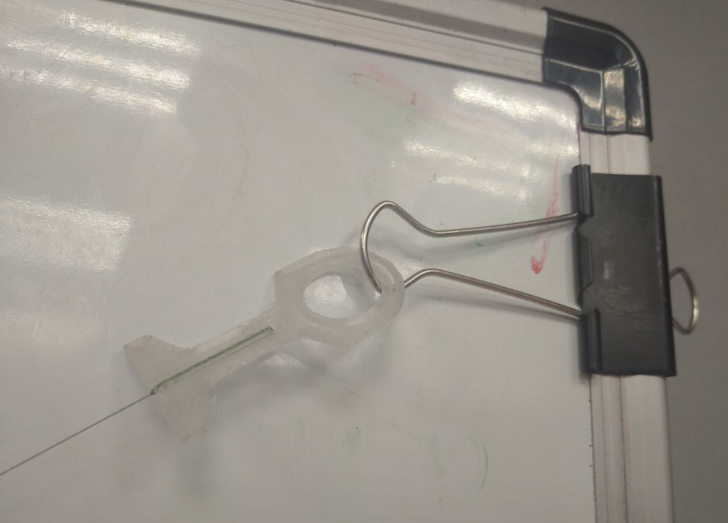
Дополнительные крепления
Вакуумный захват
Канцелярский зажим
Подходит для стекла, маркерного покрытия и других гладких поверхностей
Может быть установлен на разные поверхности

Slide 24
Печатная плата
Notes:
Была разработана Печатная плата

Slide 25
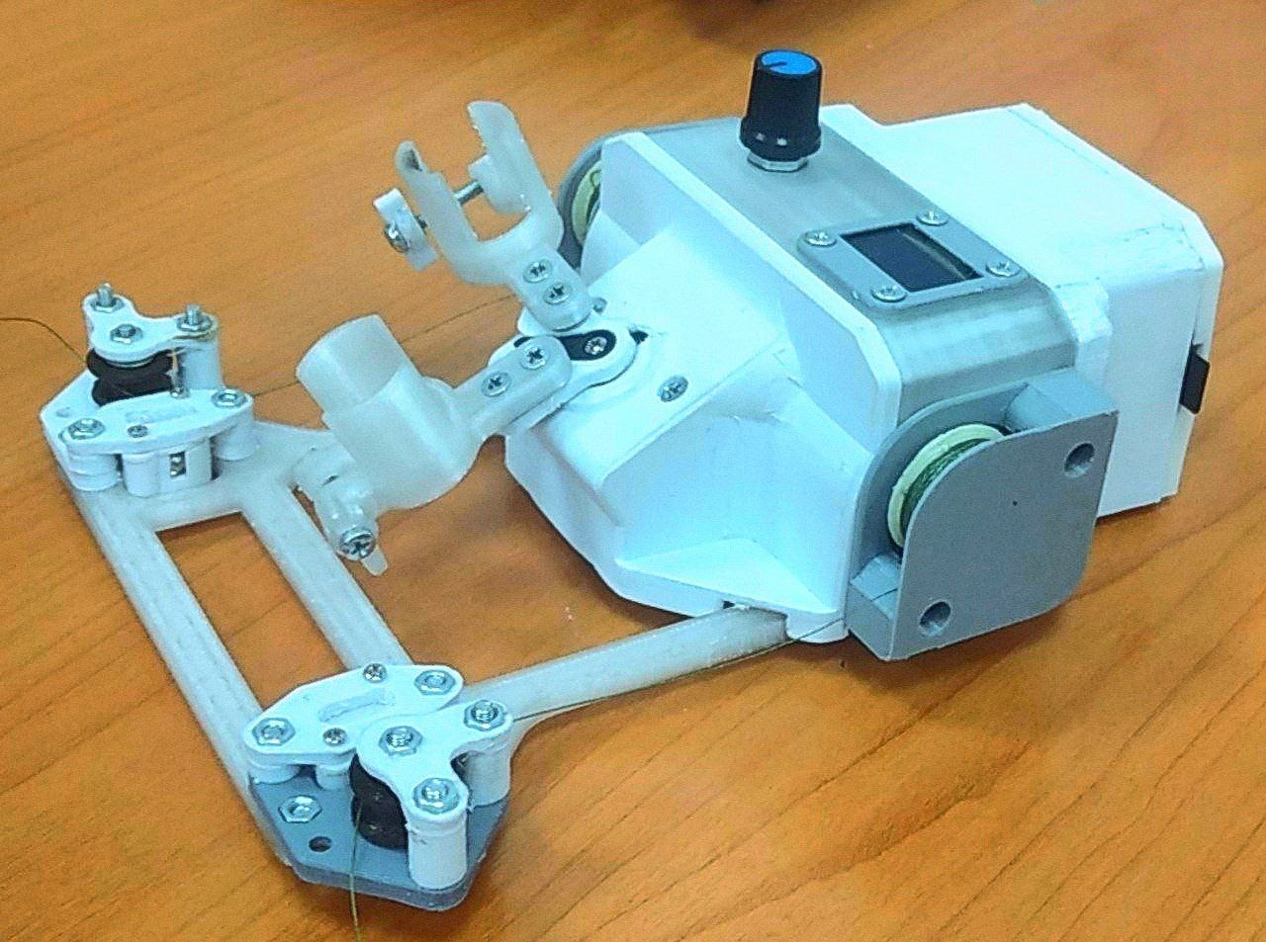
Общие характеристики
Длина троса - 8м
Скорость печати – 34мм/с
Точность перемещения 0.125 мм
Кол-во цветов – от 1 до 4
Диаметры маркеров – от 18 до 24 (мм)
Время автономной работы – 360 мин
Время зарядки – 80 мин
Масса устройства 630 г
Notes:
Устройство было протестировано, результат апробации представлен на слайде

Slide 26
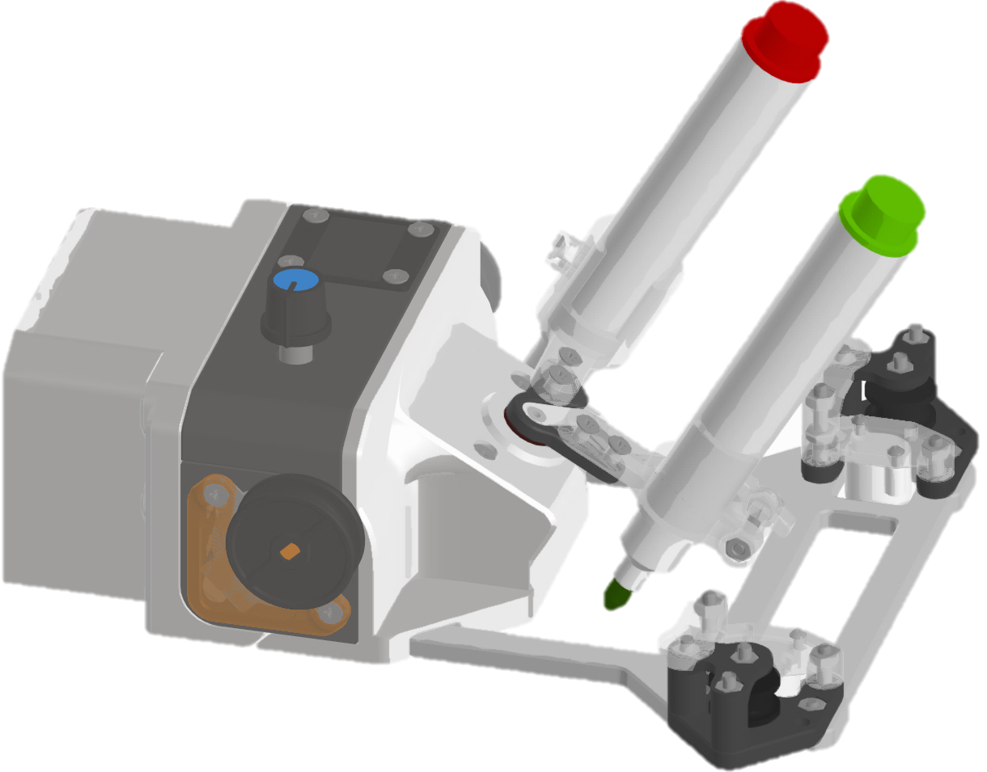
Выводы
Было разработано и создано устройство, позволяющее автоматически рисовать на больших вертикальных поверхностях
Создано программное обеспечение, предназначенное для преобразования *изображений
Устройство было протестировано и параметры устройства соответствовали поставленному *ТЗ
Notes:
Выводы

Slide 27
Перспективы
Использование Wi-Fi для ускорения передачи файлов.
Web-интерфейс для взаимодействия с плоттером.
Разработка цельного корпуса для повышения устойчивости компонентов.
Технология литья под давлением для серийного производства устройств.
Прямое размещение компонентов на плате для повышения надежности и уменьшения габаритов устройства.
Рассмотреть другие устройства печати
Notes:
В рамках олимпиады не оценивается, но я бы хотел поделиться с вами, что для разработанного ПО было написано 6 тысяч строчек кода,..
И планирую рассмотреть коммерческий потенциал

Slide 28
Вертикальный тросовый плоттер – автоматический художник
Наумов Максим Геннадьевич, ученик 10 класса

Slide 29
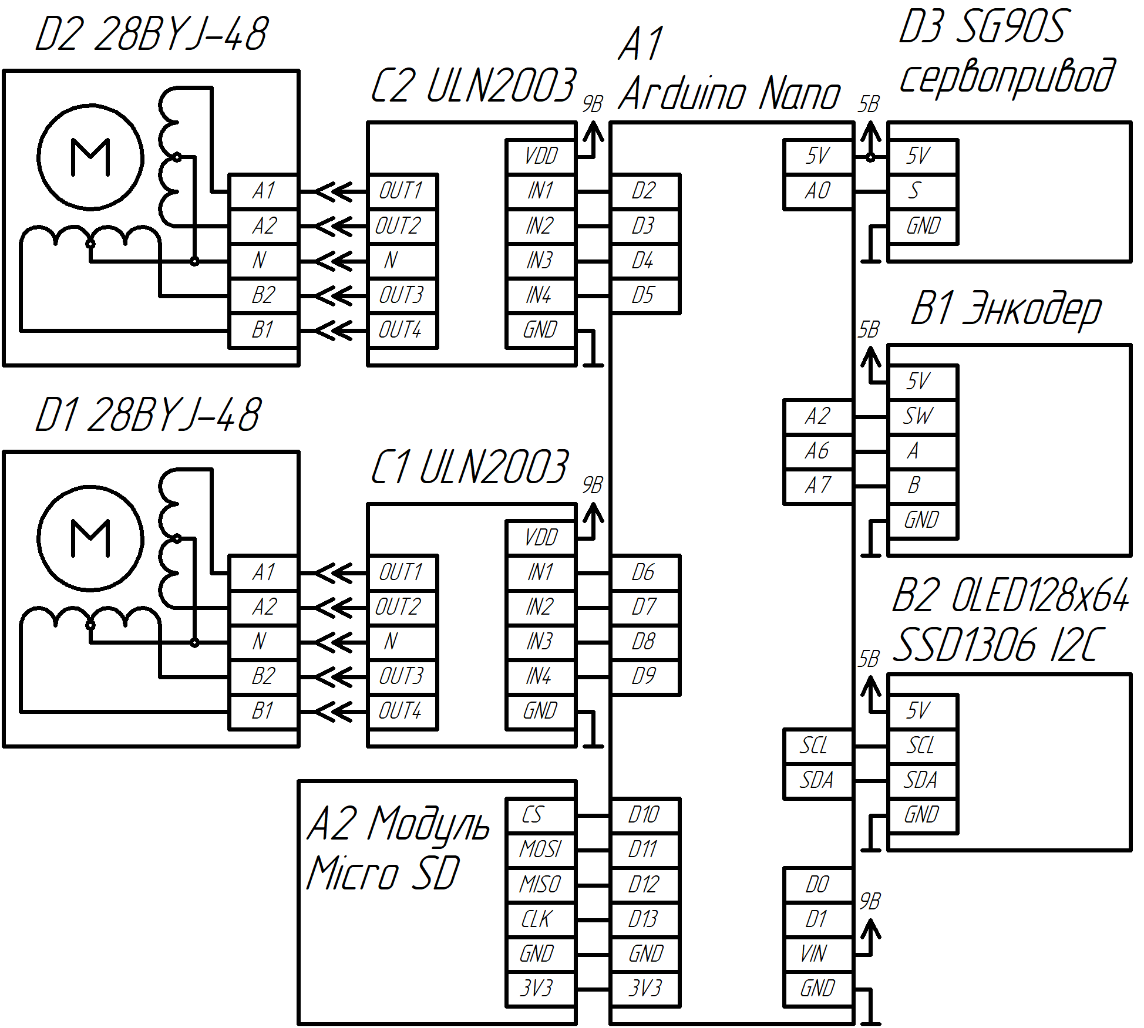
Схема электрическая принципиальная

